Slide 1
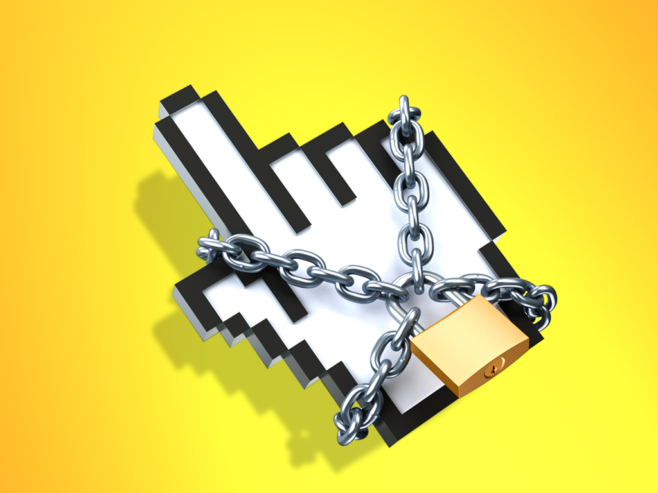
Информационная безопасность детей
Консультация для родителей

Slide 2
Федеральный закон № 436-ФЗ
«О защите детей от информации,
причиняющей вред их здоровью и развитию»
«Информационная безопасность детей» - это состояние защищенности, при котором отсутствует риск, связанный с причинением информацией вреда их здоровью и (или) физическому, психическому, духовному, нравственному развитию.

Slide 3
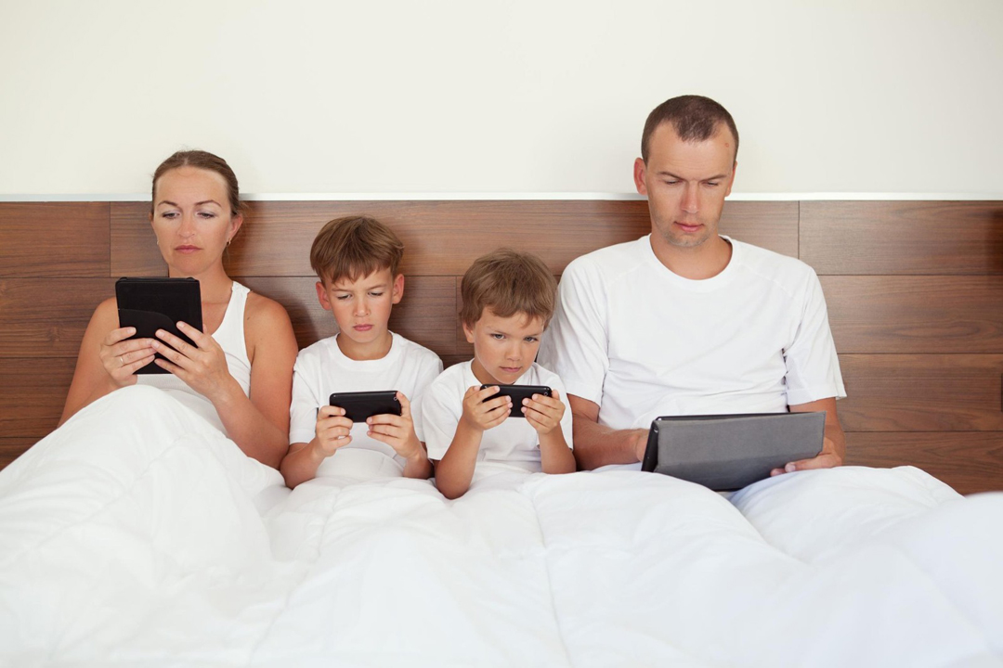
Какое влияние оказывают современные гаджеты на детей?

Slide 4
Плюсы использования гаджетов:
- Способ временно занять ребёнка в «полевых» условиях.
- Развитие кругозора.

Slide 5
Минусы использования гаджетов:
«Однобокость» развивающего эффекта;
Влияние на здоровье и физическое развитие;
Снижение коммуникативной (речевой) активности;
Снижение творческой активности;
Вытеснение интересов;
Опасность испуга, развития психического расстройства.

Slide 6
Как организовать использование гаджетов детьми?
- Используйте гаджеты только в совместной деятельности;
- Контролируйте время проведенное за экраном (в дошкольном возрасте – не более 20-30 мин. В день);
Внимательно относитесь к контенту, который используете.
- Предлагайте к просмотру мультфильмы и передачи, содержание которых соответствует возрасту.
- Давать детям играть в гаджеты перед сном не рекомендуется.

Slide 7
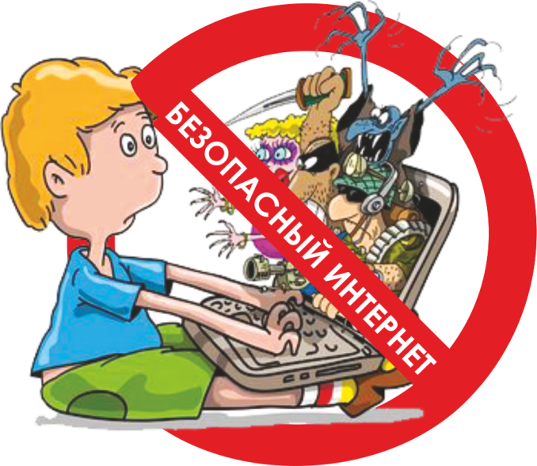
Спасибо за внимание!

